Slide 1
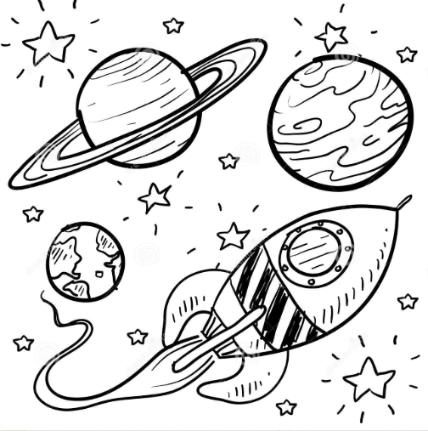
Astronomy – The solar system
Cycle 3

Slide 2
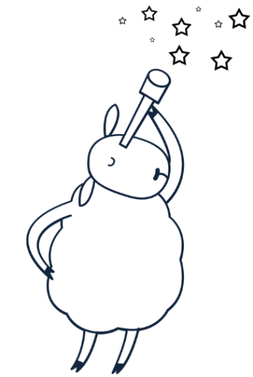
Recueil des représentations
S1
Qu’est ce que le système solaire? Que contient-il?
Activité : Dessine le SS tel que tu l’imagines. N’oublie pas de légender ton schéma !
N’oublie pas de noter tes questions si tu en as.
Les élèves le dessinent seuls puis réalisent une production en groupe. Afficher les différentes productions et recenser les questions.

Slide 3
Recueil des représentations
Quels sont les objets présents dans l’espace? Et dans le système solaire?
Activité : Voici des images de différents objets que l’on trouve dans le SS. Trie ces objets en plusieurs groupes.
N’oublie pas d’indiquer le nom de chacun des groupes !

Slide 4

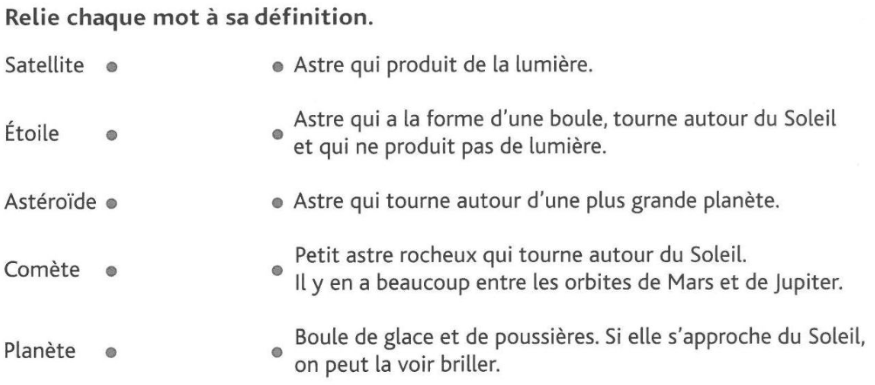
As-tu bien compris?
Tick the right answer
The Sun is: | a star | a planet | a satellite
The Earth is: | a star | a planet | a satellite
The moon is: | a star | a planet | a satellite

Slide 5
Ce que je retiens n°1: les objets du système solaire
Dans l’espace, on trouve différents objets:
des étoiles: ce sont des astres qui émettent leur propre lumière.
Des planètes: ce sont des objets célestes qui tournent autour d’une étoile. Les planètes n’émettent aucune lumière: elles reçoivent la lumière de l’étoile autour de laquelle elles tournent
Des satellites: ce sont des objets célestes qui tournent autour d’une planète. Ils peuvent être naturels ou artificiels.
Des astéroïdes: ce sont des objets non-sphériques, généralement de petites taille qui tournent autour du soleil.
Des comètes: ce sont des amas de glace et de poussière.
Vocabulary : planets, stars, natural satellite, artificial satelitte, comet, asteroid, sun

Slide 6
Connaitre les planètes
S2
Vidéo canope les planètes rocheuses et gazeuses
Regarde la vidéo et réponds à ces questions (en français ou en anglais):
How many planets are there in the solar system?
What is the closest (nearest) planet to (from) the sun? What’s the farthest planet to(from) the sun?
What are the rocky planets?
What are the gas planets?
What are the differences between gas planets and rocky planets?

Slide 7
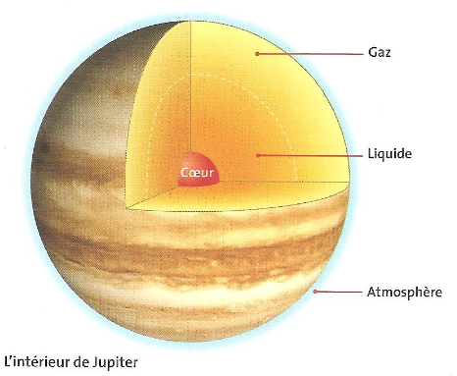
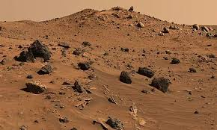
As- tu bien compris?
Gas planet ou rocky planet ?
Composition de la planète Jupiter
Mars soil
Game
A l’aide de ton ardoise, indique si la planète que tu entends est une planète gazeuse (gas planet) ou une planète rocheuse (rocky planet)

Slide 8
Ce que je retiens n°2: les planètes du système solaire
Voici une phrase qui te permet de retenir l’ordre des planètes du système solaire en français. En petit groupe, cherche une phrase qui te permettra de le retenir en anglais !
Me voici tout mouillé je suis un nageur

Slide 9
Les 4 petites planètes proches du soleil sont des planètes rocheuses. Elles sont constituées d’un noyau métallique en leur centre, entourée d’une épaisse couche de roche en fusion (manteau) le tout cerclé par une fine épaisseur de roches solides.
Les 4 grandes planètes les plus éloignées du soleil sont des planètes gazeuses, aussi appelées planètes géantes.

Slide 10
Vidéo : https://www.youtube.com/watch?v=RJ2bQWH6GCM
Watch the video and fill in the gaps :
Our topic for today is planets of the ……………………….
The eight ……………….. in their increasing order of distance from the Sun are Mercury, Venus, ………………, Mars, Jupiter, Saturn, Uranus and …………………………..
The revolve around the Sun in definite orbits.
Mercury is the smallest planet in the solar system.
As ……………………..is nearest to the Sun, it is extremely ……………….during the ………………and extremely ………………… during the …………………...

Slide 11
The second planet Venus, is the hottest and the brightest of all planets.
As it can be seen in the morning and evening, it is called as the …………………... …………………... or the evening star.
The third planet in the solar system is our planet Earth.
Nearly seventy percent of the Earth’s surface is covered with …………………..., due to which the Earth is also called the …………………. ………………….... It is the only planet on which life is known to exist.
The fourth planet is Mars. It is also known as the …………………..., because of the presence of red soil and …………………....

Slide 12
The fifth and the largest planet in the solar system is Jupiter. It is so large that is can occupy nearly 1300 Earths inside it.
The sixth planet, that is …………………..., is the second largest planet in the solar system. It is yellowish in colour. It has beautiful …………………... around it that are made of ice and dust.
The seventh planet is Uranus. A thick layer of ………………….. covers this planet.
The eighth planet is Neptune. As this planet is farthest from the Sun, …………………... …………………...blow here at very high speeds.

Slide 13

Exposés
Je vous propose à présent de faire un exposé qui présente les caractéristiques de chacune des planètes du système solaire.

